Slide 1

BÁO CÁO ĐỒ ÁN 2
HỆ THỐNG ĐO NHỊP TIM
GVHD: PGS. TS. Hà Hoàng Kha
Sinh viên: Lê Tuấn Thành
MSSV: 2012046

Slide 2
NỘI DUNG
Giới thiệu tổng quan đề tài
Nhiệm vụ đề tài
Đặc tả hệ thống
Thiết kế phần cứng
Phát triển phần mềm
Kết quả thực hiện
Kết luận và hướng phát triển

Slide 3

1. Giới thiệu tổng quan
Sức khoẻ là một yếu tố đóng vai trò quan trọng, là cơ sở để con người có thể làm mọi việc hằng ngày trong cuộc sống.
Đề tài tập trung vào lĩnh vực y tế cụ thể là đo nhịp tim. Người dùng có thể sử dụng để phân tích, chuẩn đoán một số vấn đề về tim mạch hoặc độ bão hoà oxi trong máu

Slide 4
2. Nhiệm vụ đề tài
1. Tìm hiểu về nguyên lý, ứng dụng của hệ thống.
2. Tìm hiểu về vi xử lý và các thiết bị ngoại vi của hệ thống.
Nội dung
3.Thiết kế mạch nguyên lý, xây dựng testboad.
4. Thực hiện thiết kế mạch in PCB.
5. Xây dựng giải thuật và lập trình trên STM32CubeIDE.
6. Đo đạc, đánh giá các thông số của mạch và kết luận.

Slide 5
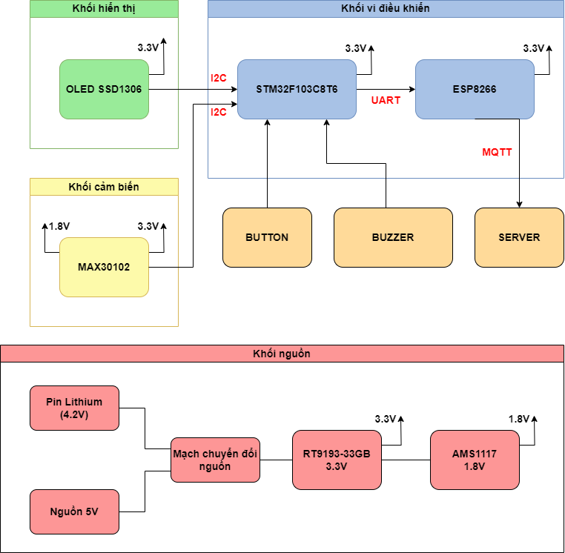
3. Đặc tả hệ thống
Sơ đồ khối chi tiết

Slide 6
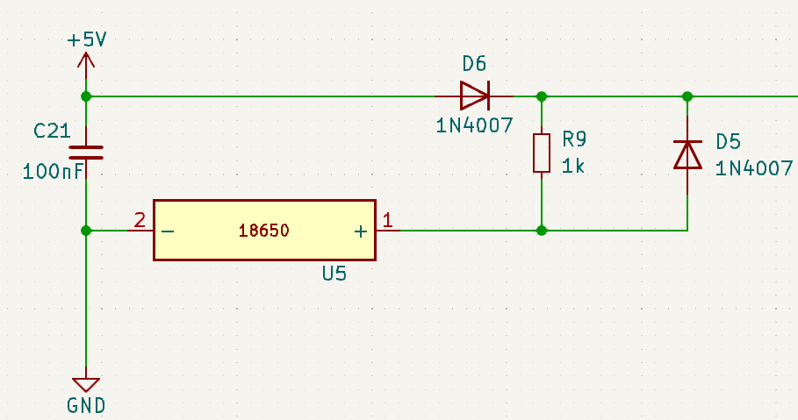
4. Thiết kế phần cứng
4.1. Mạch nguồn
Sơ đồ nguyên lý mạch chuyển đổi cấp nguồn cho hệ thống

Slide 7
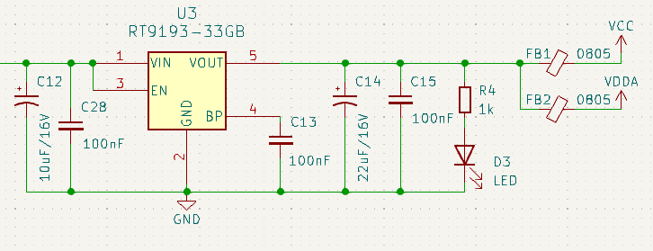
4. Thiết kế phần cứng
4.1. Mạch nguồn
Sơ đồ nguyên lý mạch nguồn 3.3V

Slide 8
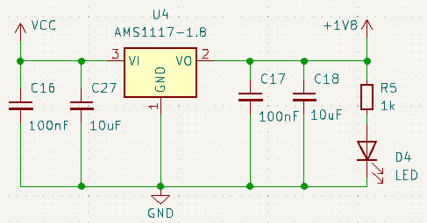
4. Thiết kế phần cứng
4.1. Mạch nguồn
Sơ đồ nguyên lý mạch nguồn 1.8V

Slide 9
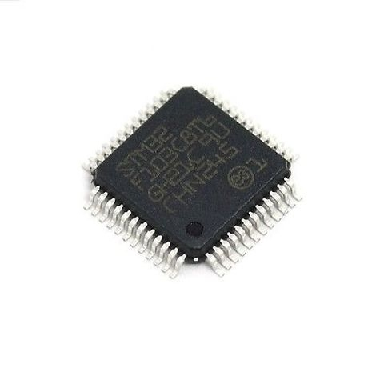
4. Thiết kế phần cứng
4.2. Khối vi điều khiển
Thuộc tính | Giá trị
Họ IC | ARM Cortex M3
Tần số hoạt động | 72MHz
Giao tiếp | CANbus, I2C, IrDA, LINbus, SPI, UART/USART, USB
Điện áp cấp | 2 V ~ 3.6 V
Bộ nhớ | 64K Byte Flash, 20K Byte SRAM

Slide 10
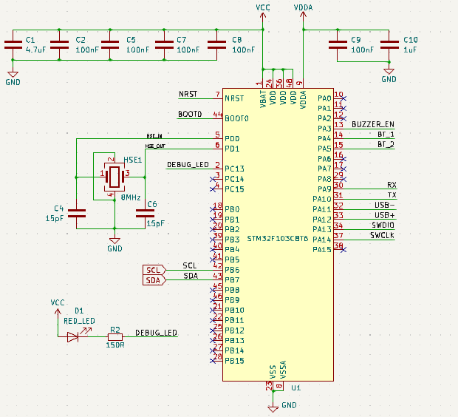
4. Thiết kế phần cứng
4.2. Khối vi điều khiển
Sơ đồ nguyên lý STM32F103C8T6

Slide 11
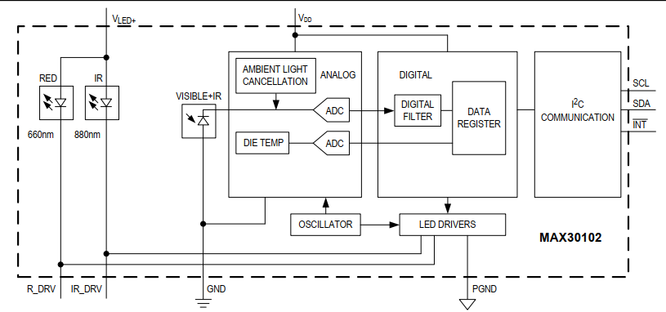
4. Thiết kế phần cứng
4.3. Khối cảm biến
Đây là IC có chức năng đo nhịp tim và độ bão hoà oxi trong máu
Tích hợp 2 LED đỏ và hồng ngoại
Khối chức năng IC MAX30102

Slide 12
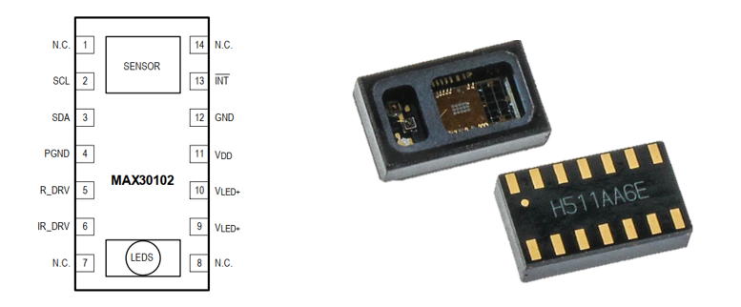
4. Thiết kế phần cứng
4.3. Khối cảm biến
Cấu hình chân chức năng của IC MAX30102

Slide 13
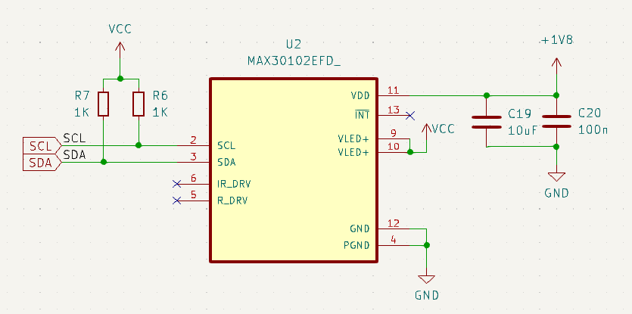
4. Thiết kế phần cứng
4.3. Khối cảm biến
Sơ đồ nguyên lý khối cảm biến IC MAX30102

Slide 14
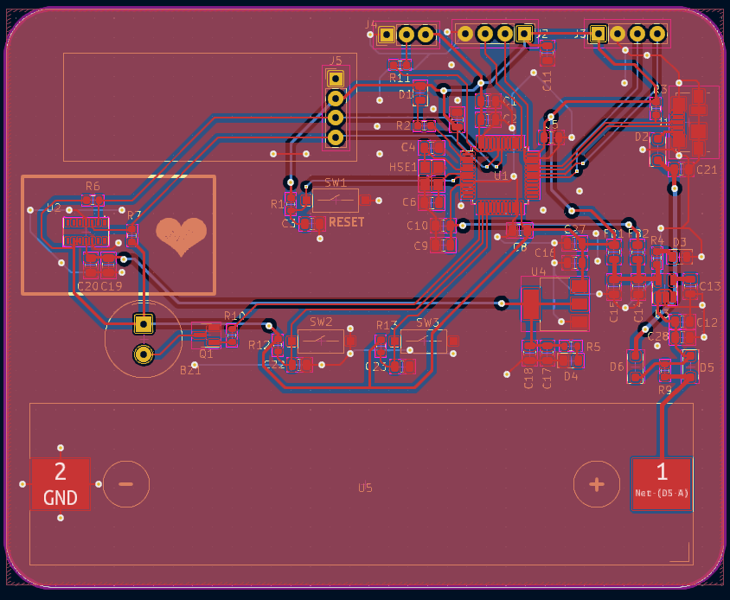
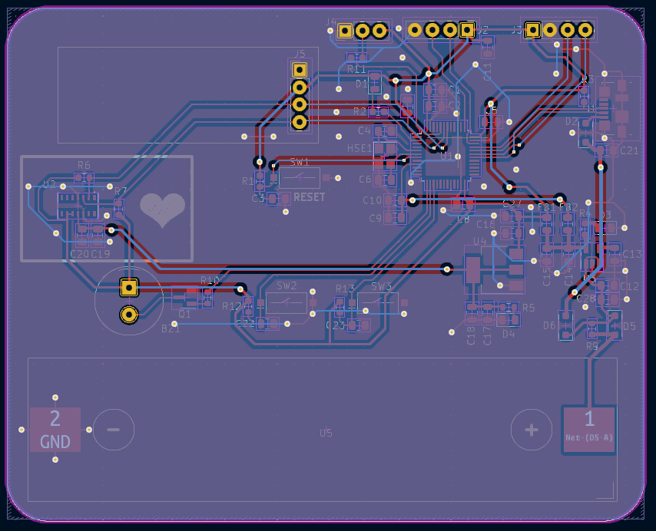
4. Thiết kế phần cứng
4.4. Thiết kế bố trí linh kiện (layout)
Layout mặt trước
Layout mặt dưới

Slide 15
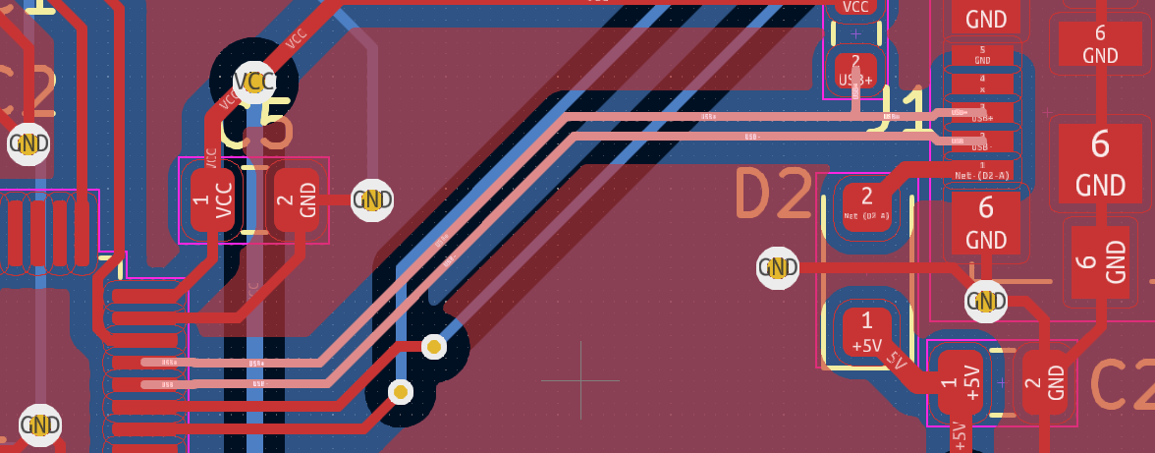
4. Thiết kế phần cứng
4.4. Thiết kế bố trí linh kiện (layout)
Đường dây vi sai (differential pair) cho 2 đường dây tín hiệu

Slide 16
5. Thiết kế phần mềm
Thực hiện cấu hình trên phần mềm STM32CubeIDE bằng ngôn ngữ lập trình C.
Xây dựng lưu đồ giải thuật
YÊU CẦU
Hoàn thiện chương trình dựa trên lưu đồ giải thuật
Kiểm chứng, so sánh kết quả thuật toán

Slide 17
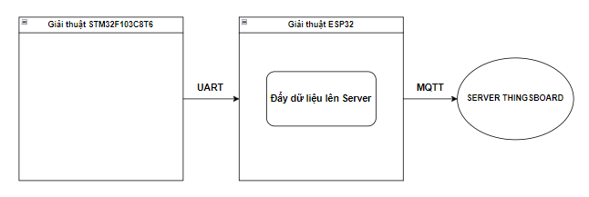
5. Thiết kế phần mềm
Sơ đồ giải thuật chính

Slide 18
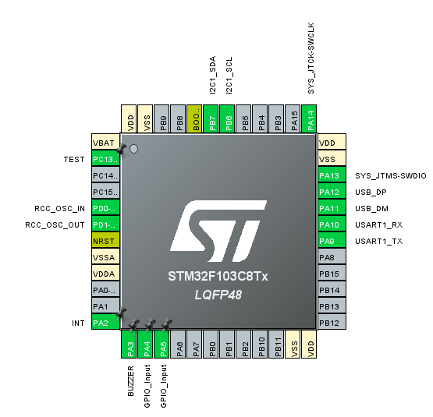
5. Thiết kế phần mềm
5.1. Giải thuật trên STM32F103C8T6

Slide 19
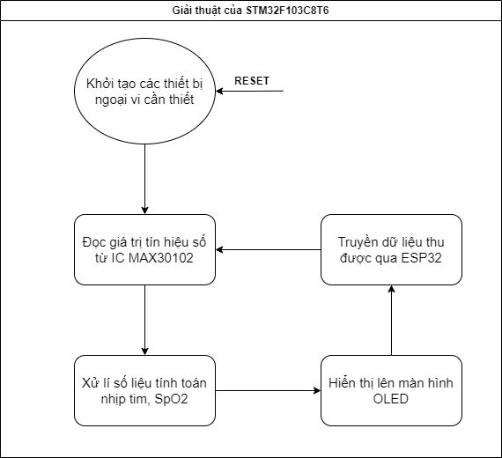
5. Thiết kế phần mềm
5.1. Giải thuật trên STM32F103C8T6
YÊU CẦU

Slide 20
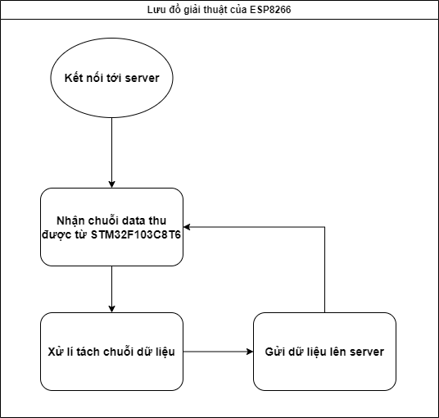
5. Thiết kế phần mềm
5.1. Giải thuật trên ESP8266
YÊU CẦU

Slide 21
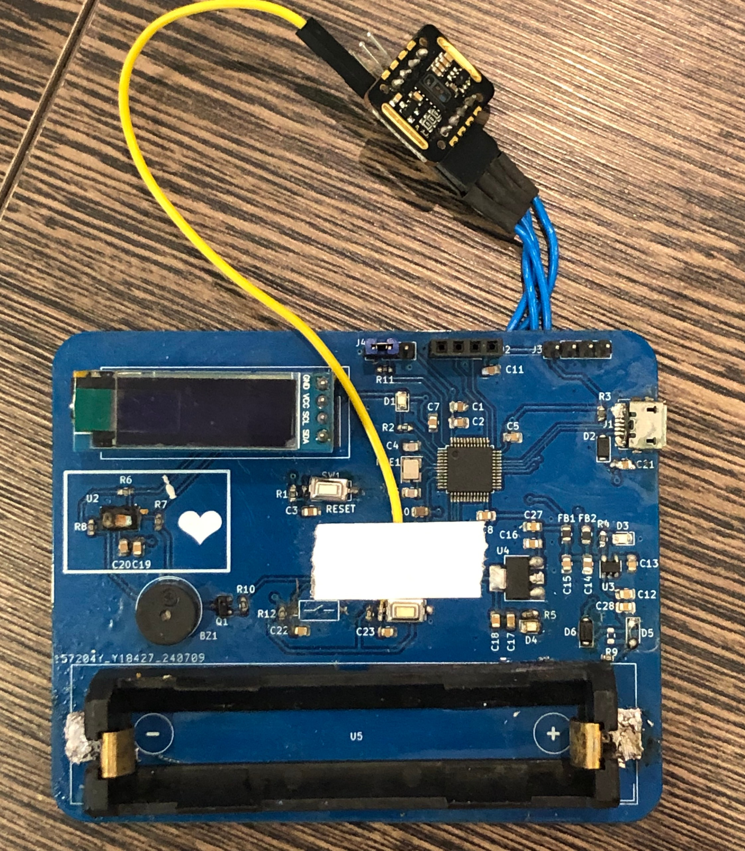
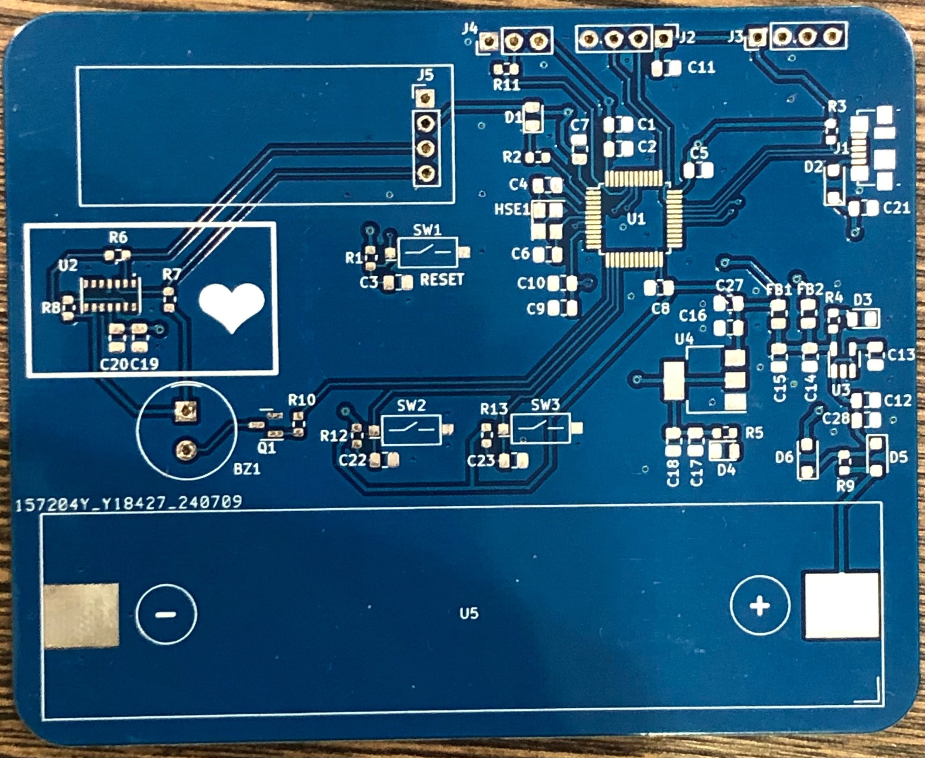
6. Kết quả thực hiện
6.1. Kết quả phần cứng
Mạch PCB trước khi hàn linh kiện
Mạch PCB sau khi hoàn thiện

Slide 22
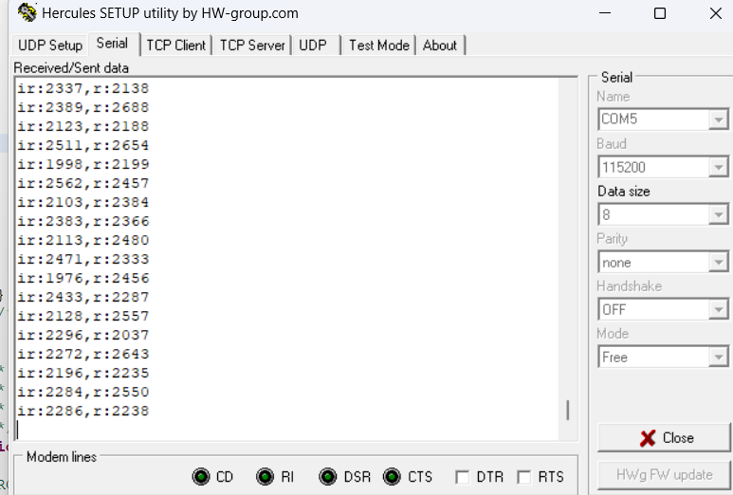
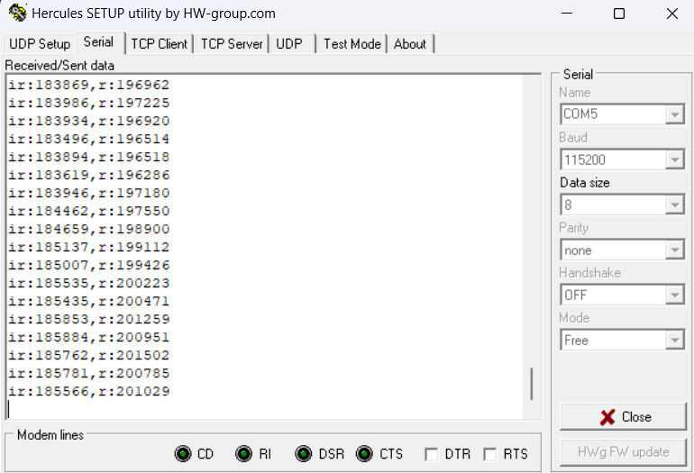
6. Kết quả thực hiện
6.2. Kết quả phần mềm
Tín hiệu số thu được khi chưa đặt tay
Tín hiệu số thu được khi đặt tay

Slide 23
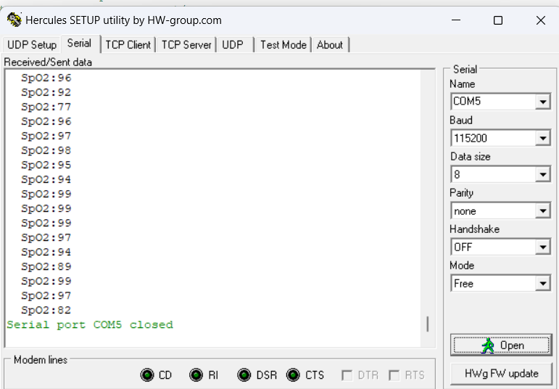
6. Kết quả thực hiện
6.2. Kết quả phần mềm
Giá trị nồng độ SpO2 thu được

Slide 24
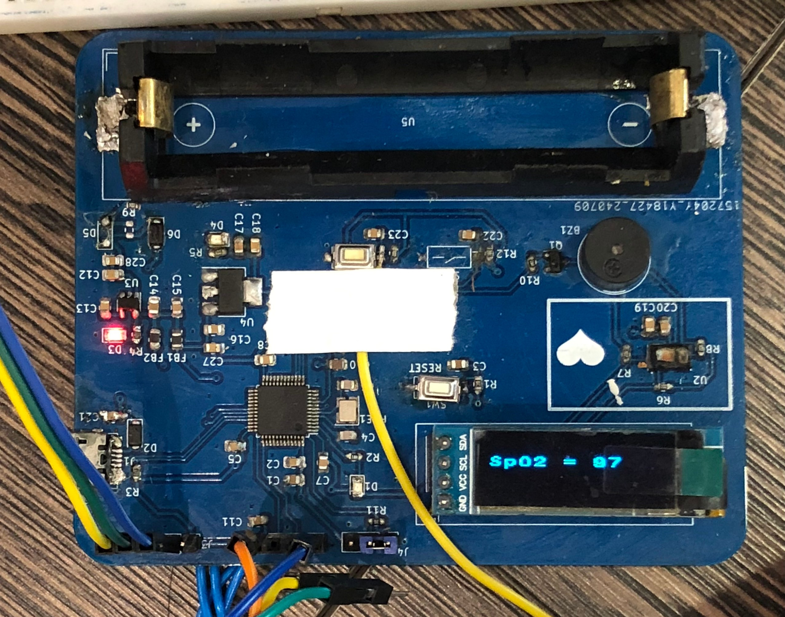
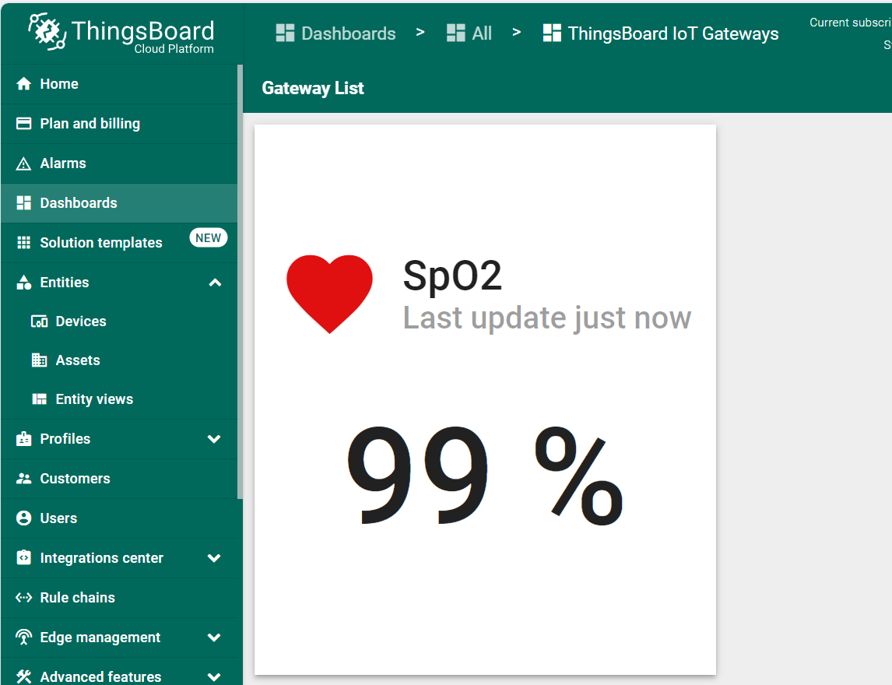
6. Kết quả thực hiện
6.2. Kết quả phần mềm
Giá trị hiển thị trên mạch
Giá trị hiển thị trên Thingsboard server

Slide 25
6. Kết luận và hướng phát triển
Nhìn chung, đề tài đã hoàn thành đa phần các nhiệm vụ đã được đề ra trước đó bao gồm:
Tìm hiểu về nguyên lý và các linh kiện sử dụng
Thiết kế mạch nguyên lý và mạch in PCB
Lập trình phần mềm tính toán và hiển thị nồng độ SpO2
Truyền dữ liệu lên server
Tuy nhiên vẫn còn một số hạn chế như sau:
Các mối hàn chưa được đẹp, mối hàn cổng USB và MAX30102 bị hư nên phải dung module thay thế
Chưa lập trình xử lý được dữ liệu nhịp tim bằng STM32F103C8T6

Slide 26
6. Kết luận và hướng phát triển
Hướng phát triển:
Sử dụng phương pháp đo điện tim thay vì quang học để dữ liệu đo được nhận được chính xác hơn. Có thể vẽ sơ đồ điện tim để phát hiện thêm nhiều bệnh khác liên quan.
Kết hợp thiết kế web hoặc mobile app để người dùng dễ dàng quan sát

Slide 27
CẢM ƠN THẦY
ĐÃ LẮNG NGHE!

